Slide 1
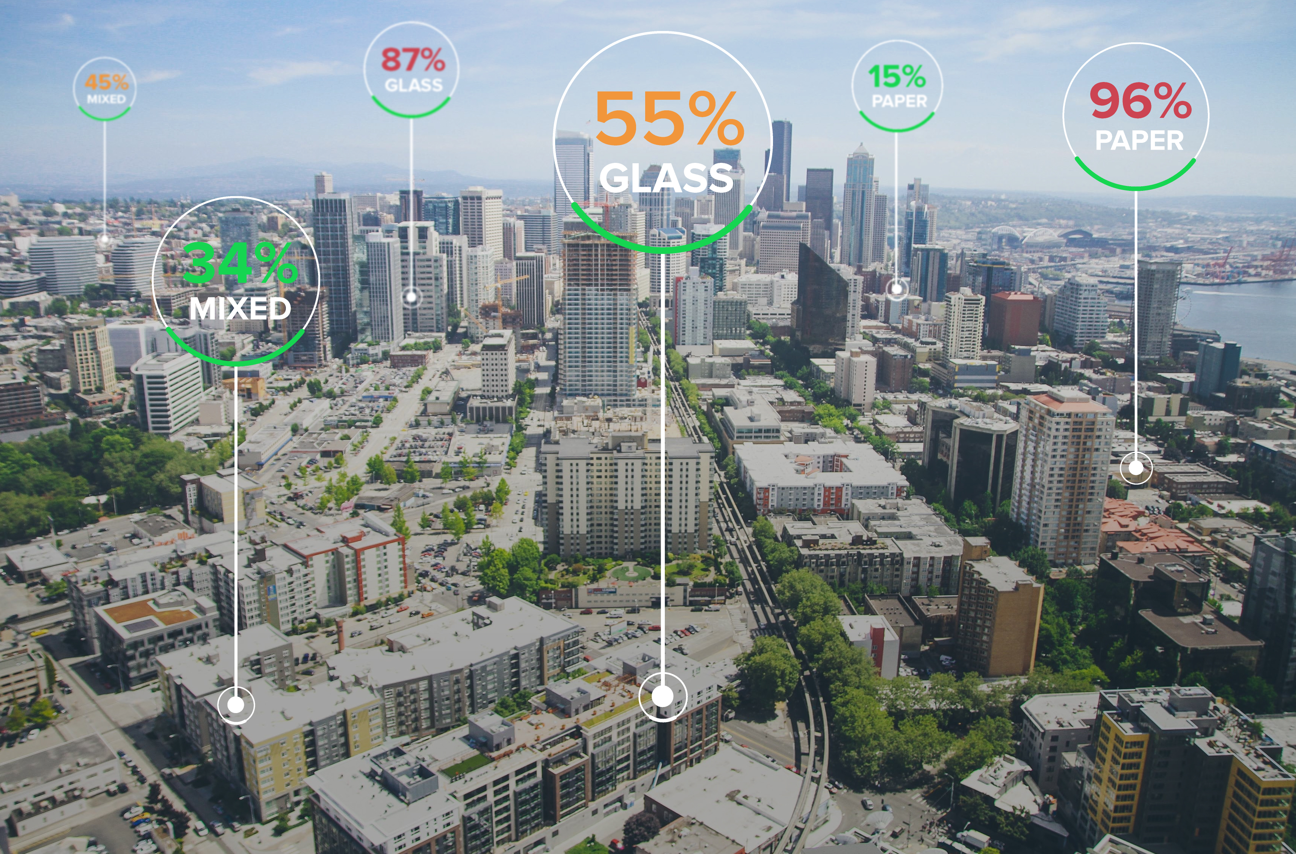
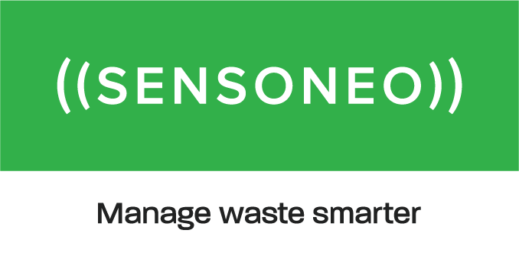

Slide 2
Poskytovateľ komplexných riešení pre manažment odpadov, ktoré umožňujú spravovať odpad efektívne a účinne, pri vyššej kvalite služby pre občanov
a menšej záťaži na životné prostredie.
Notes:
Biely podklad

Slide 3
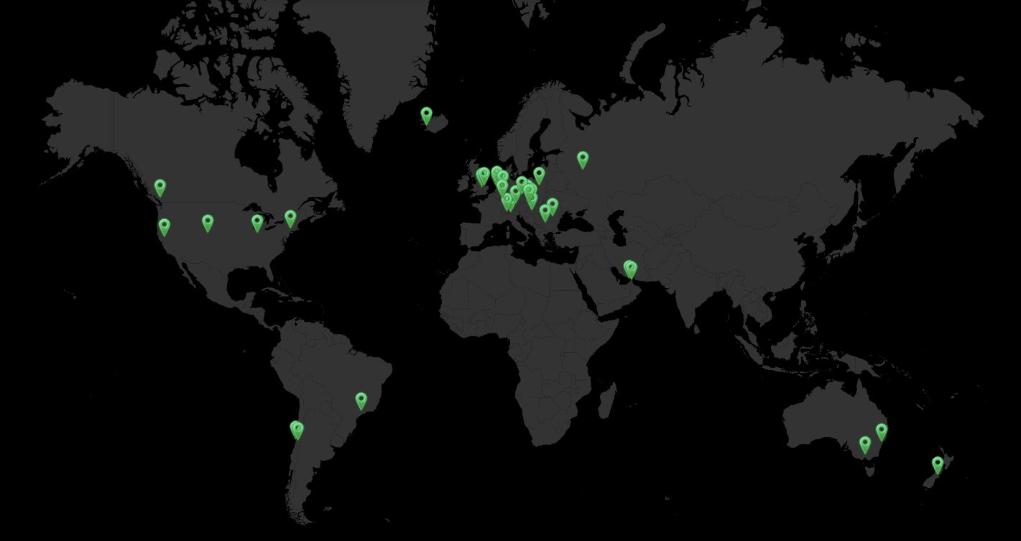
Založené v roku 2014
5 KONTINENTOV 40 KRAJÍN 260+ PROJEKTOV
Člen SMART CITIES COUNCIL
Zakladajúci člen CHCEM SMART MESTO
5 continents | 22 countries | 96 cities

Slide 4
5
PREČO SPRÁVA ODPADOV?

Slide 5
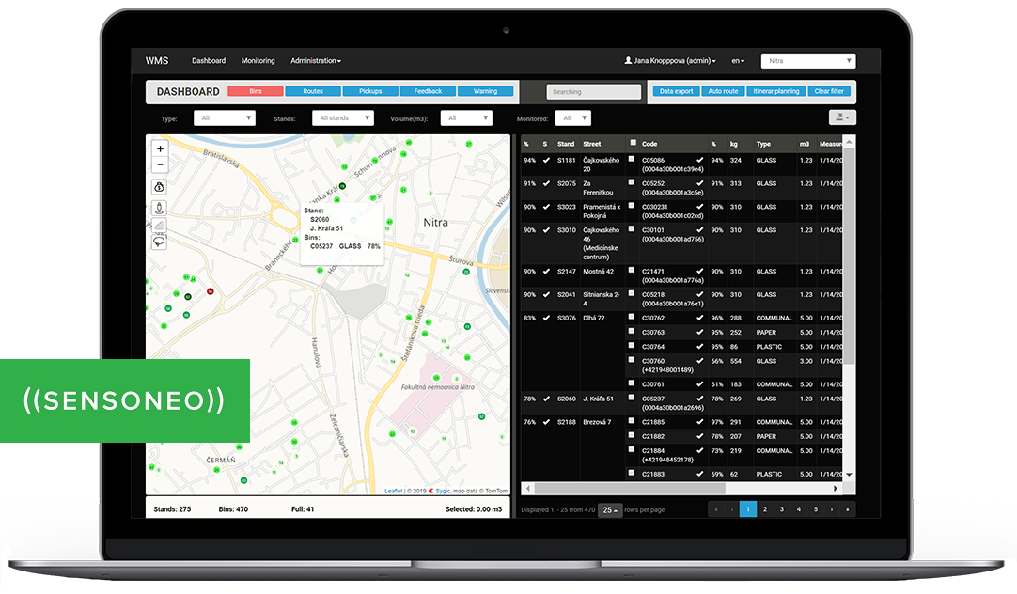
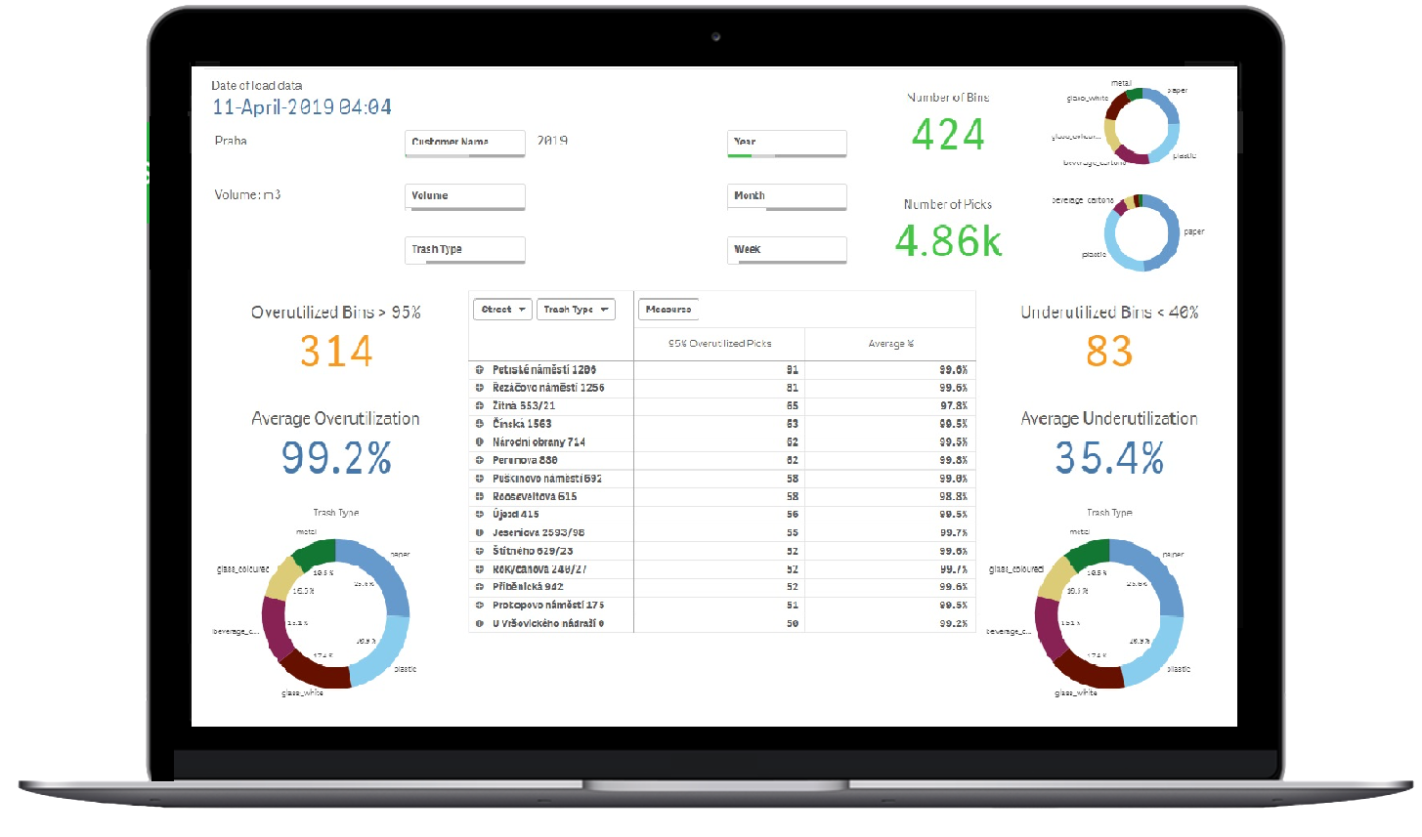
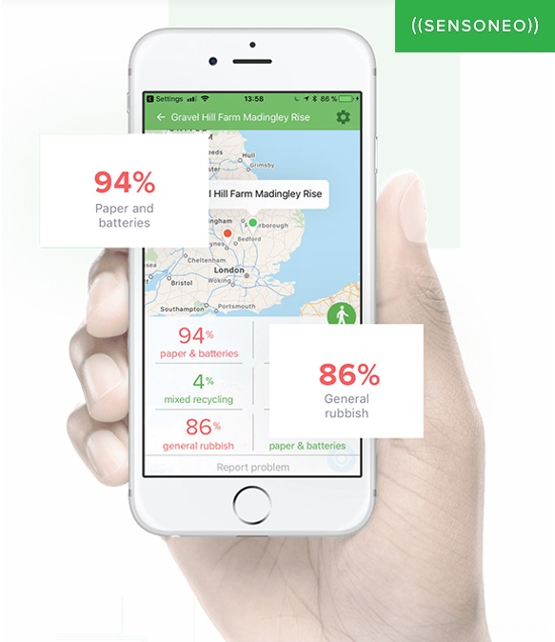
MONITOROVANIE
ODPADU
Akýkoľvek druh odpadu vrátane tekutín
Akýkoľvek typ kontajnerov
Súčasné kontajnery

Slide 6
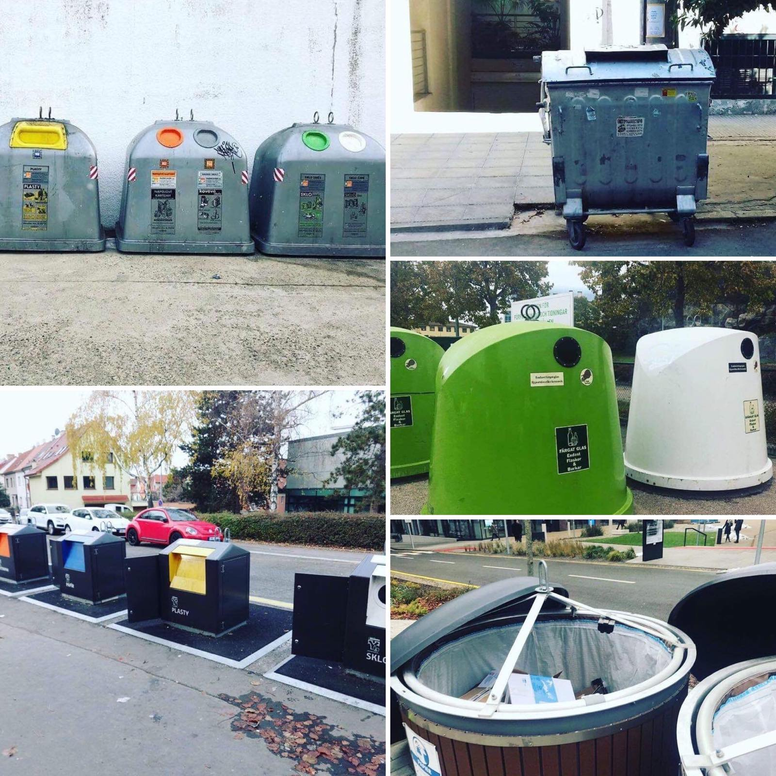
Optimalizácia zvozu odpadu
Úspora času
Úspora financií
Úspora pohonných hmôt
Zabrániť vzniku prebytočných emisií CO2
Dokonalý prehľad o produkcii odpadu v meste či obci
Správne strategické rozhodnutia
Nitra, Trnava, Hlohovec, Praha ...

Slide 7
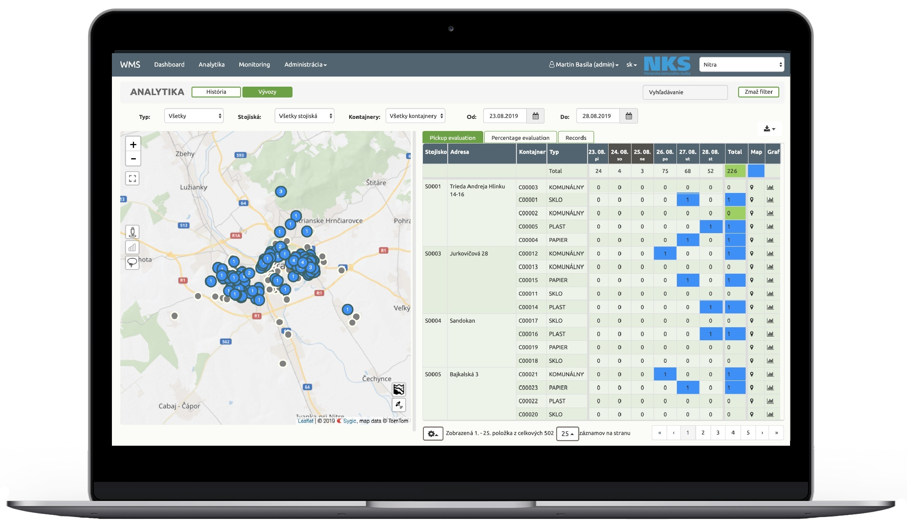

Slide 8
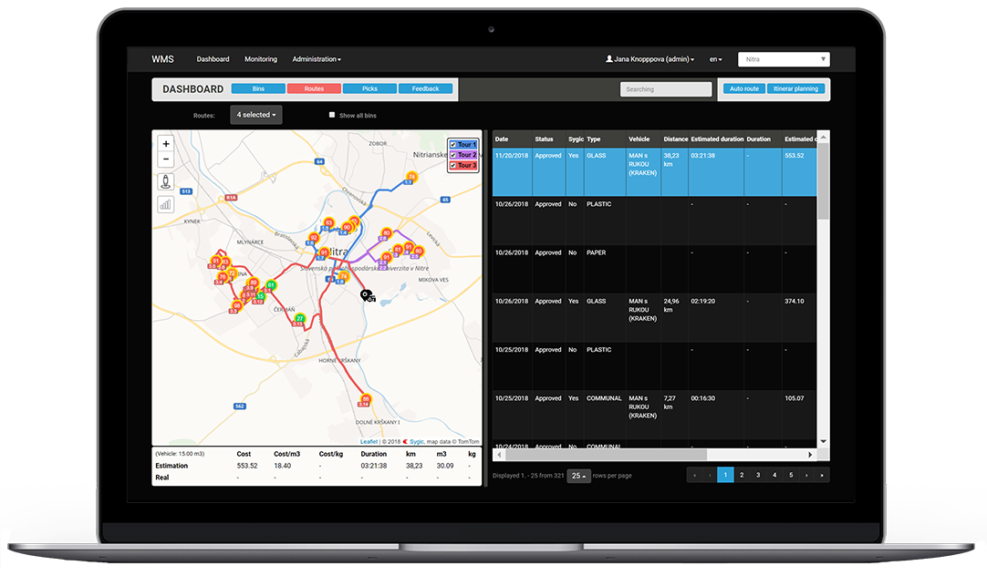
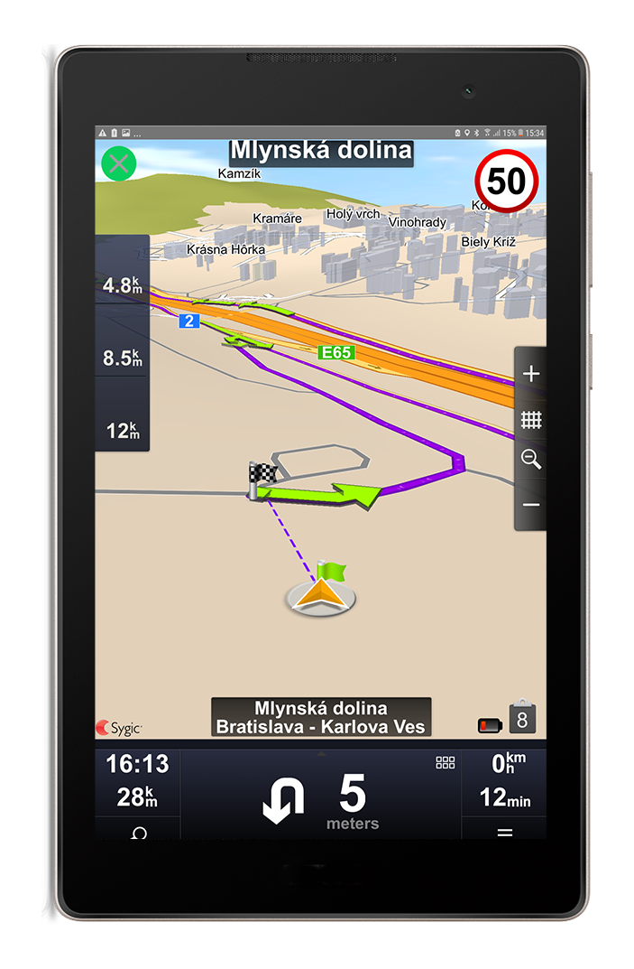
OPTIMALIZÁCIA
ZVOZOVÝCH TRÁS
založené na monitorovaní kontajnerov (zvážam len to, čo naozaj potrebujem)
Zváženie odpadu najkratšou možnou trasou, ktorá čo najmenej zaťažuje premávku v meste

Slide 9
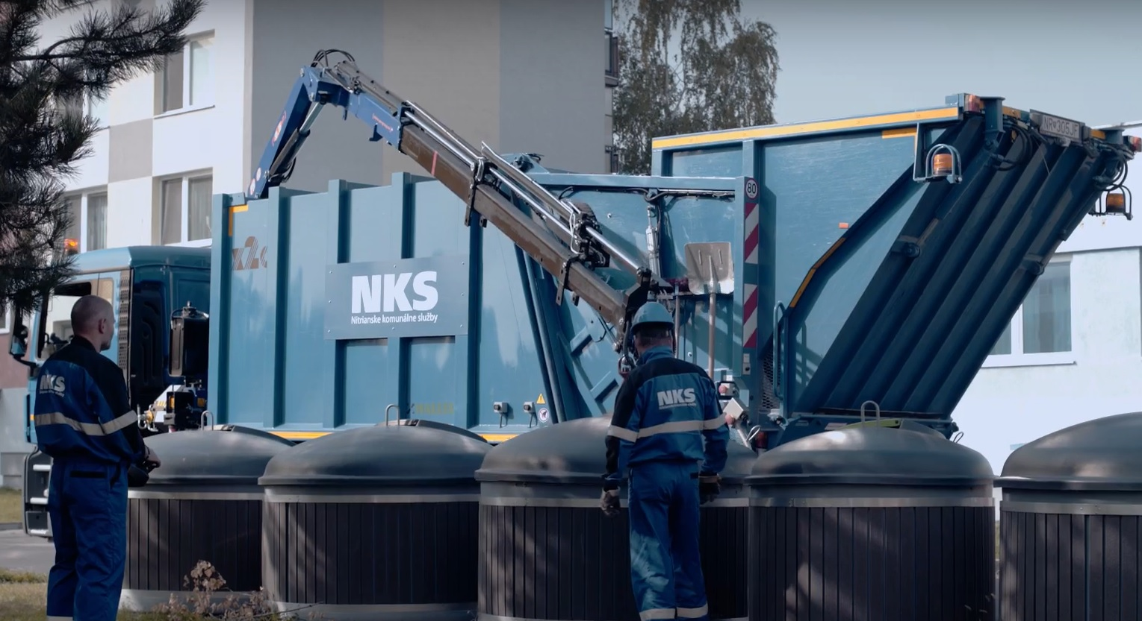
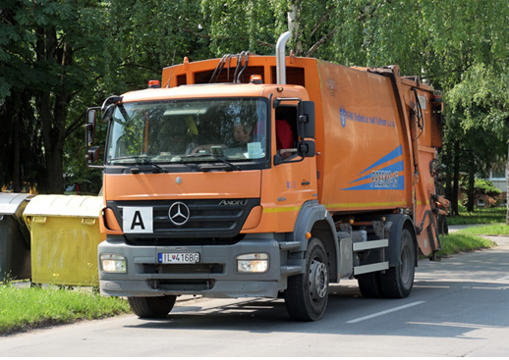
Čo najefektívnejšie využiť čas dostupných pracovníkov
Maximálne využitie dostupnej techniky
Maximálne vyťaženie vozidla v teréne
Profesionálna navigácia pre zvoz odpadu
Obslúžiť viac zákazníkov so súčasným zázemím
Malacky, Praha, Reykjavik

Slide 10
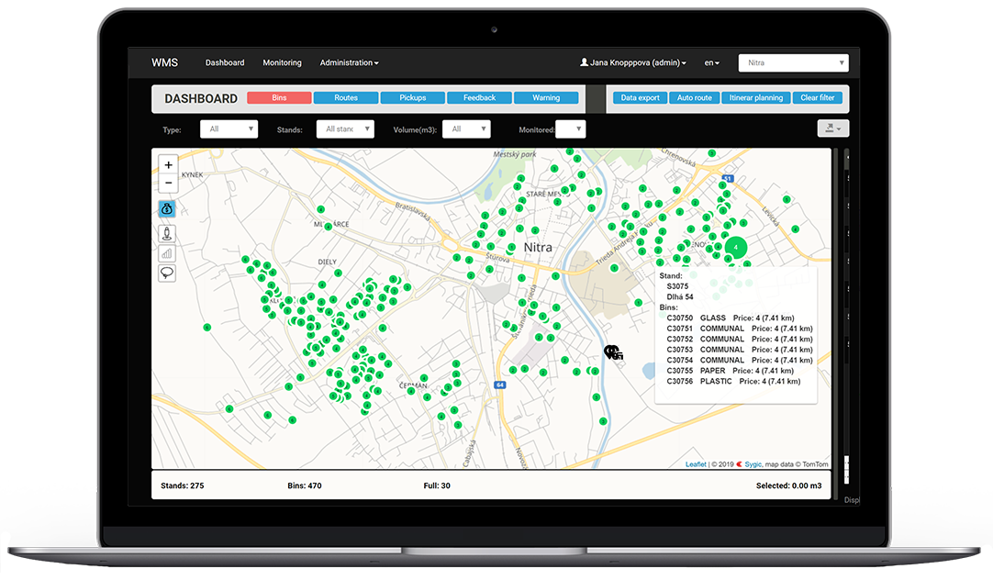
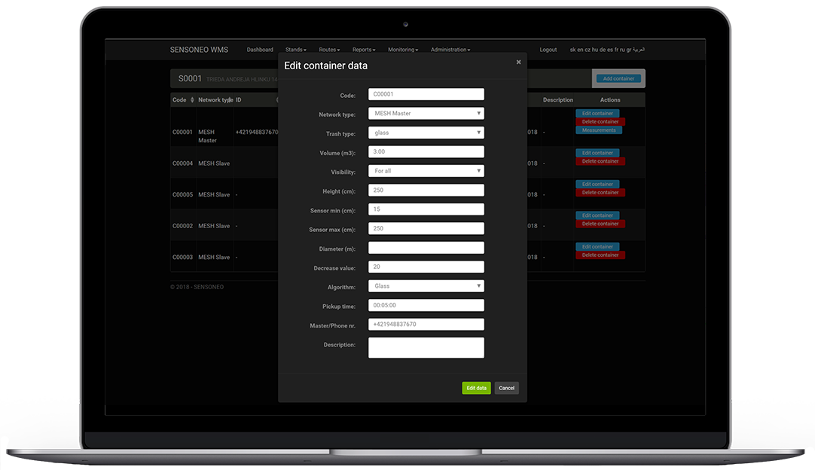
DIGITALIZÁCIA
ODPADOVEJ
INFRAŠTRUKTÚRY
podrobný inventár smetných nádob
posúdenie aktuálnej distribúcie nádob z pohľadu kapacity a nákladov
vedenie evidencie o údržbe

Slide 11
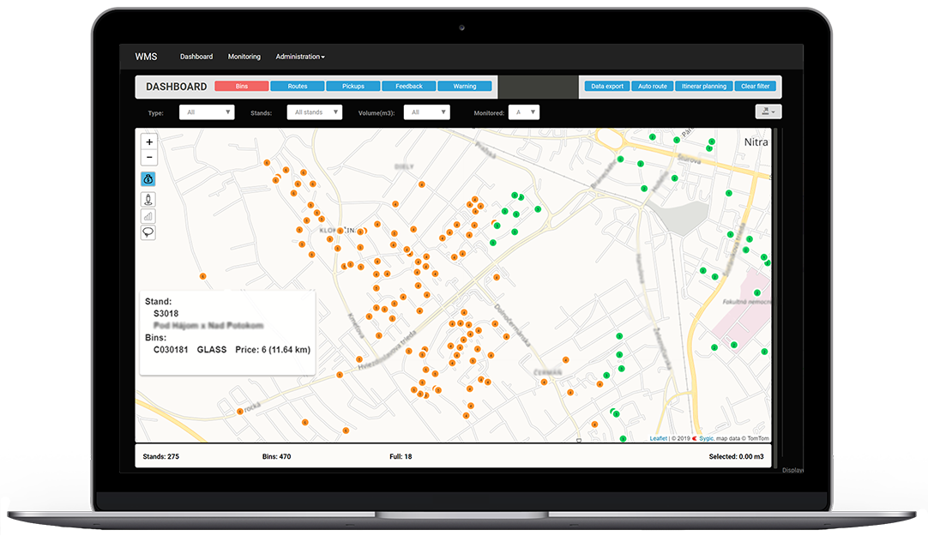
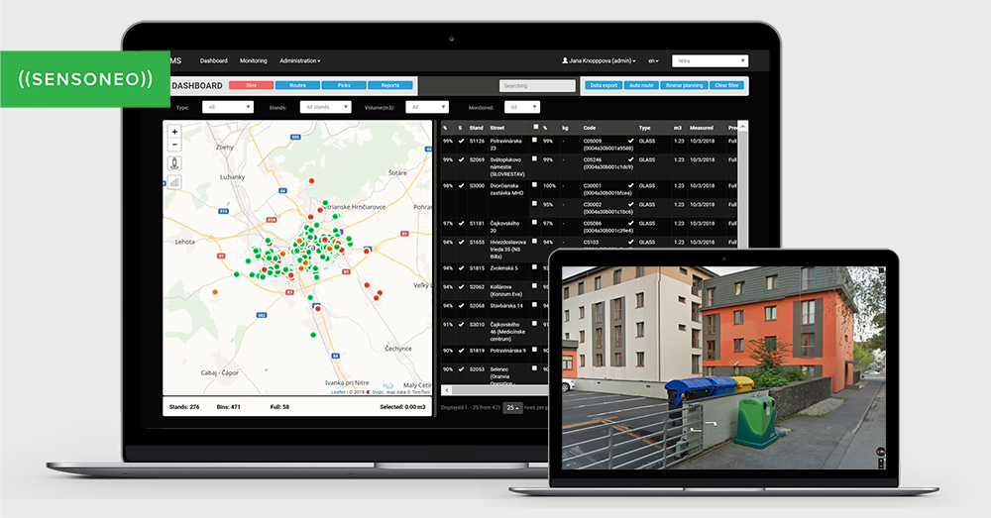
Detailná databáza smetných nádob a stojísk
Cenové kategórie smetných nádob
Interaktívna mapa kontajnerov vrátane Street view
Prehľad plánovaných a uskutočnených zvozových trás
Databáza reportov od občanov
Odporúčania na rozmiestnenie smetných nádob
Naturpack, Ekocharita

Slide 12
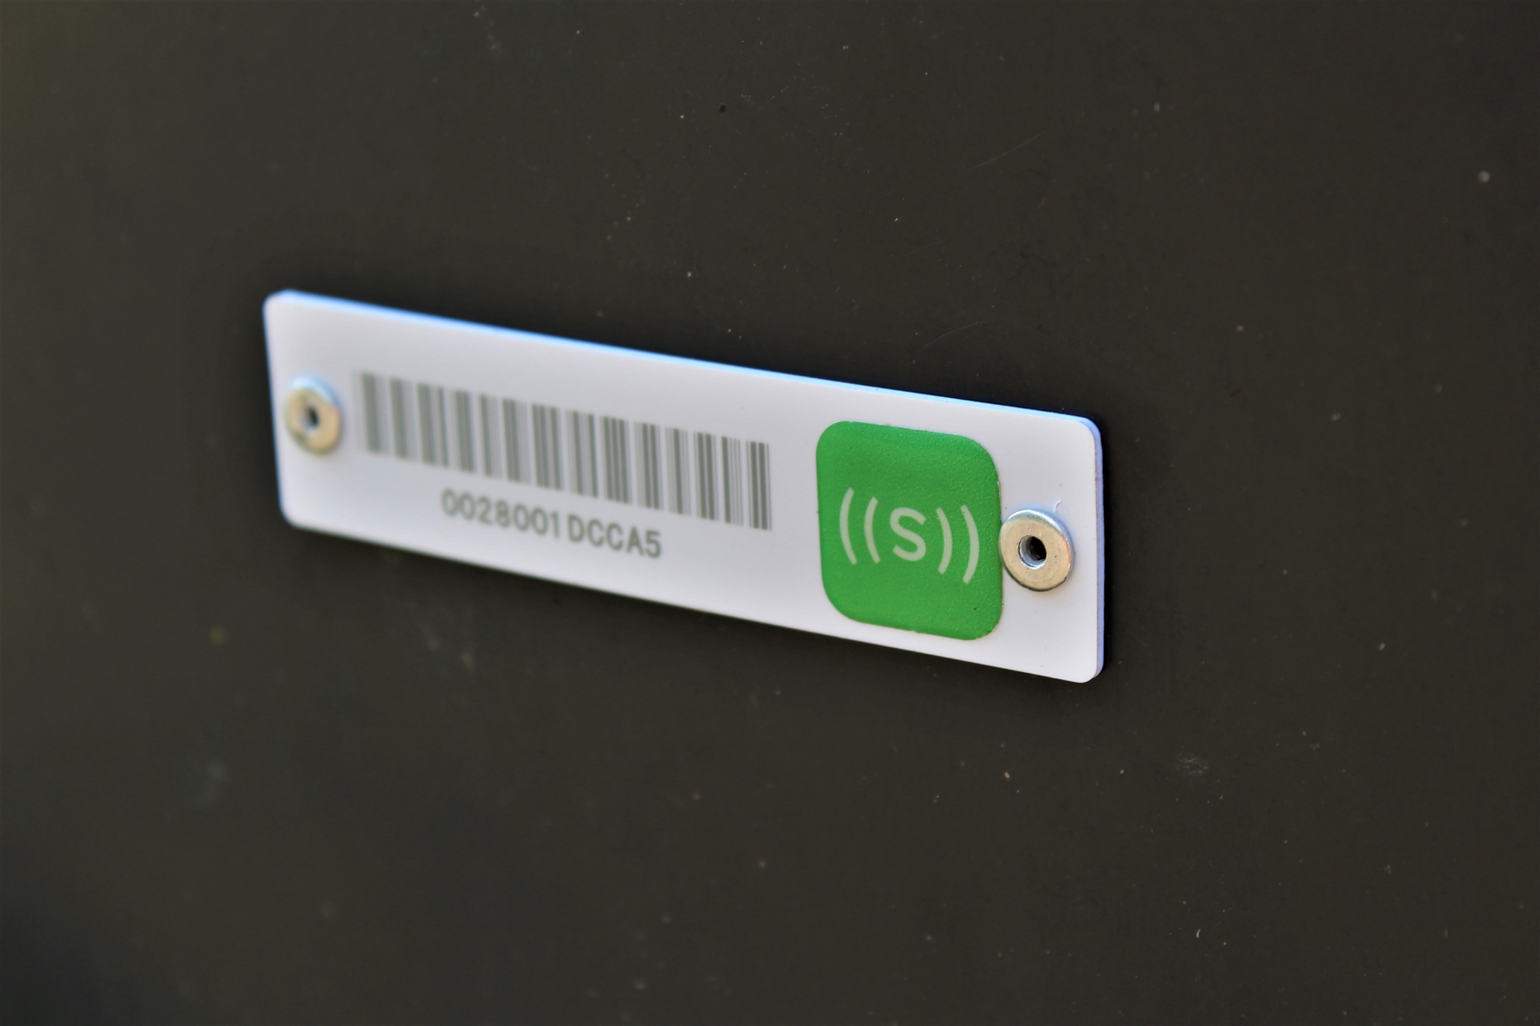
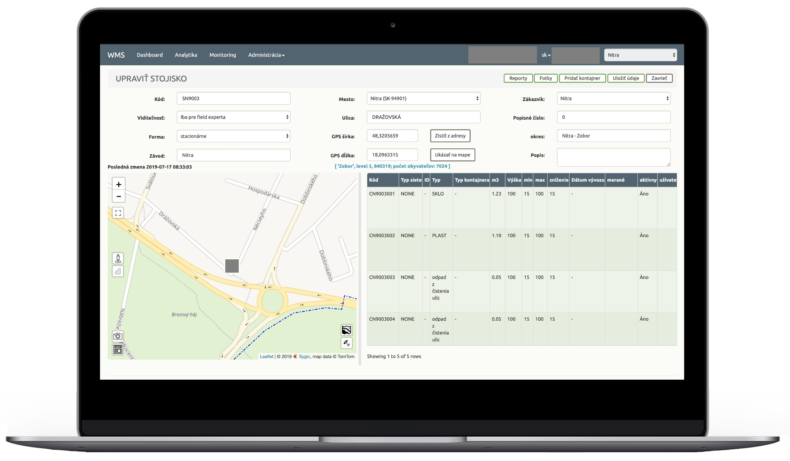
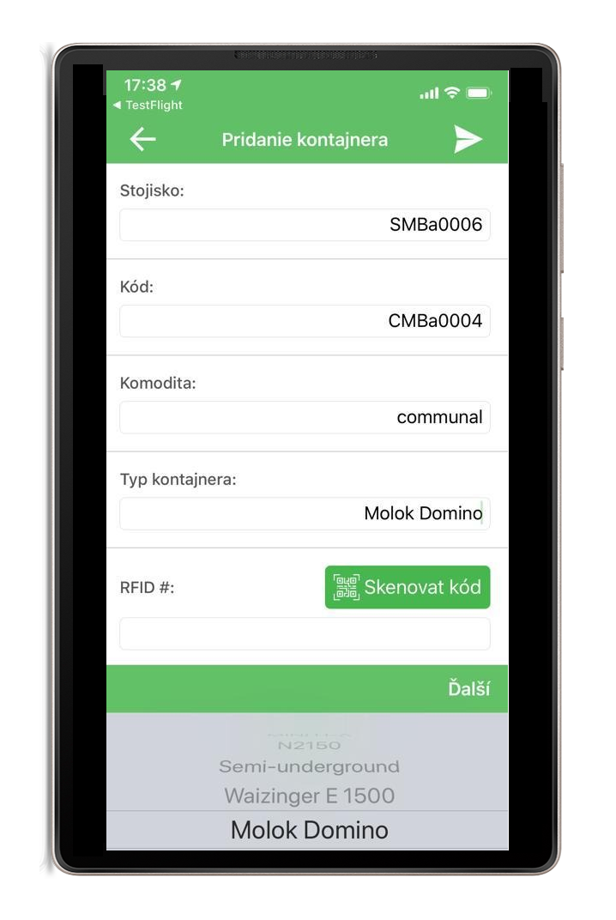
ČIPOVANIE ODPADOVÝCH
NÁDOB
PREHĽAD
EVIDENCIA
KONTROLA

Slide 13
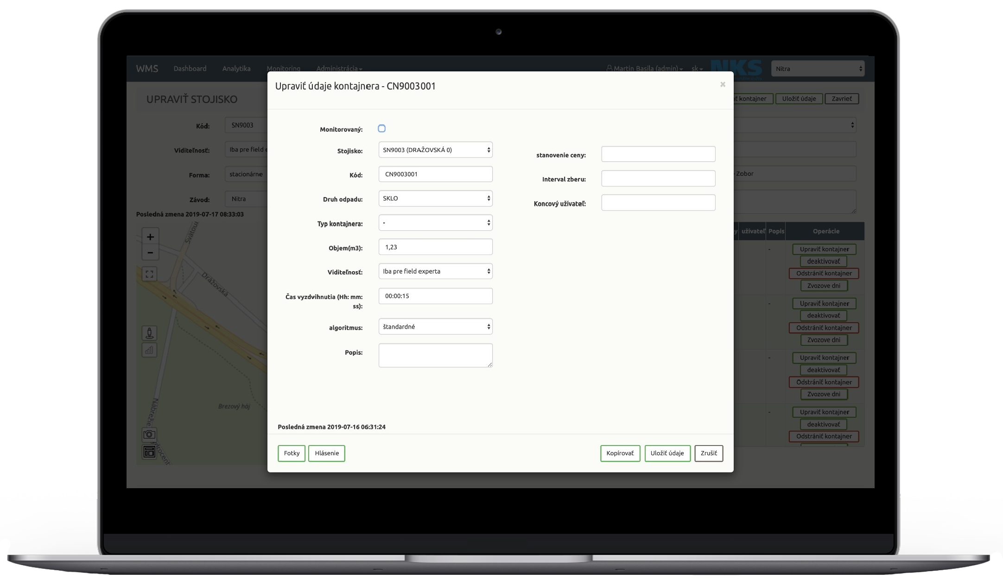
sprehľadňuje celú kontajnerovú infraštruktúru z pohľadu počtu, rozmiestnenia a typológie jednotlivých kontajnerov
umožňuje rýchle vyhľadanie majiteľa
jednoducho identifikuje neplatičov
zamedzuje podvodom a neoprávnenému nakladaniu s nádobami
umožňuje realizovať akékoľvek opatrenia v súvislosti s odpadom jednoduchšie, rýchlejšie a adresnejšie
zlepšuje informovanosť občanov a okamžitú vzájomnú komunikáciu

Slide 14
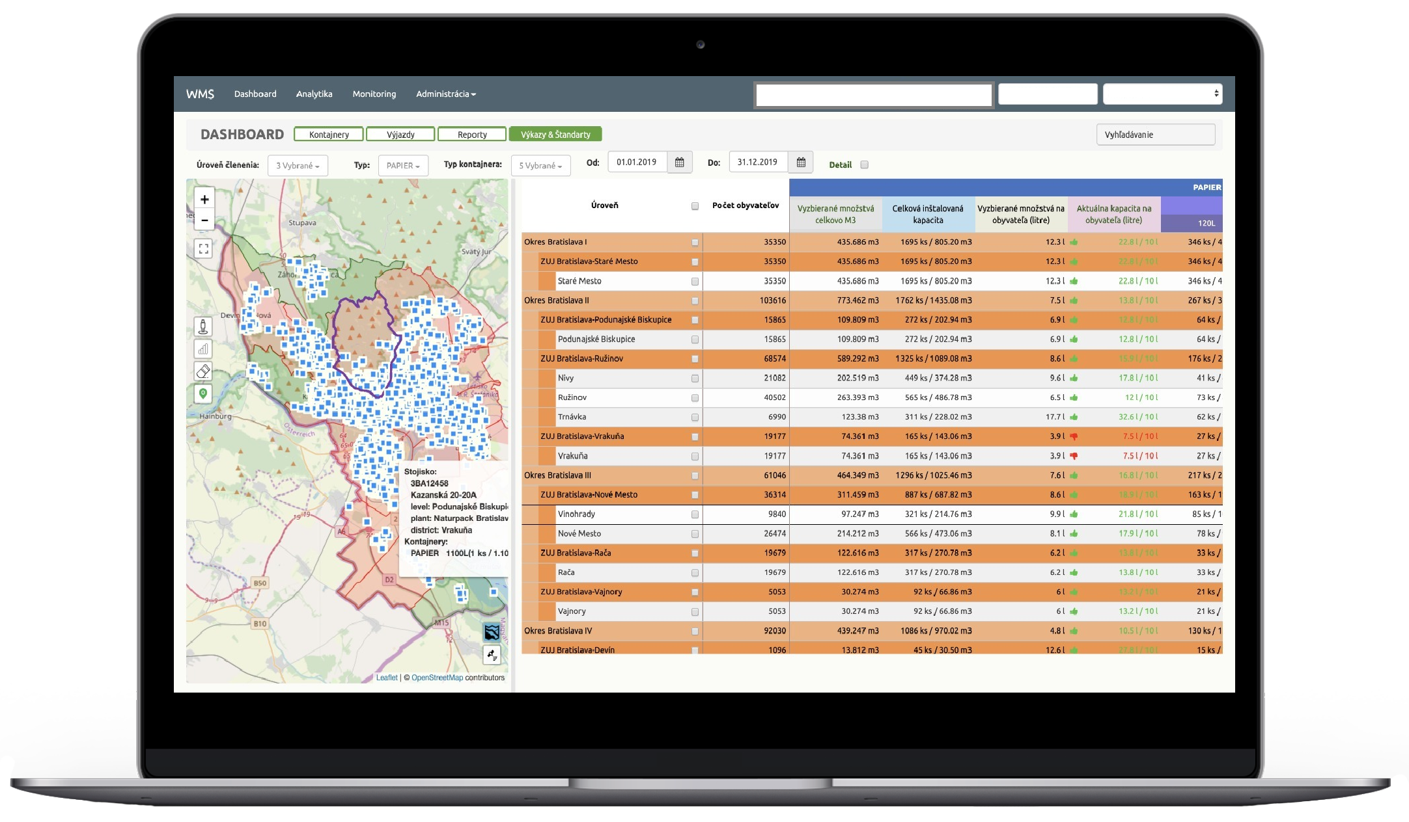
VÝKAZNÍCTVO
A ŠTANDARDY
Nastavenie štandardov a výkazníctvo voči štátu
Štandardy definuje vyhláška
Premenné: územný celok, počet obyvateľov, vyzbierané množstvo odpadu za minulý rok, konštanty vyťaženosti

Slide 15
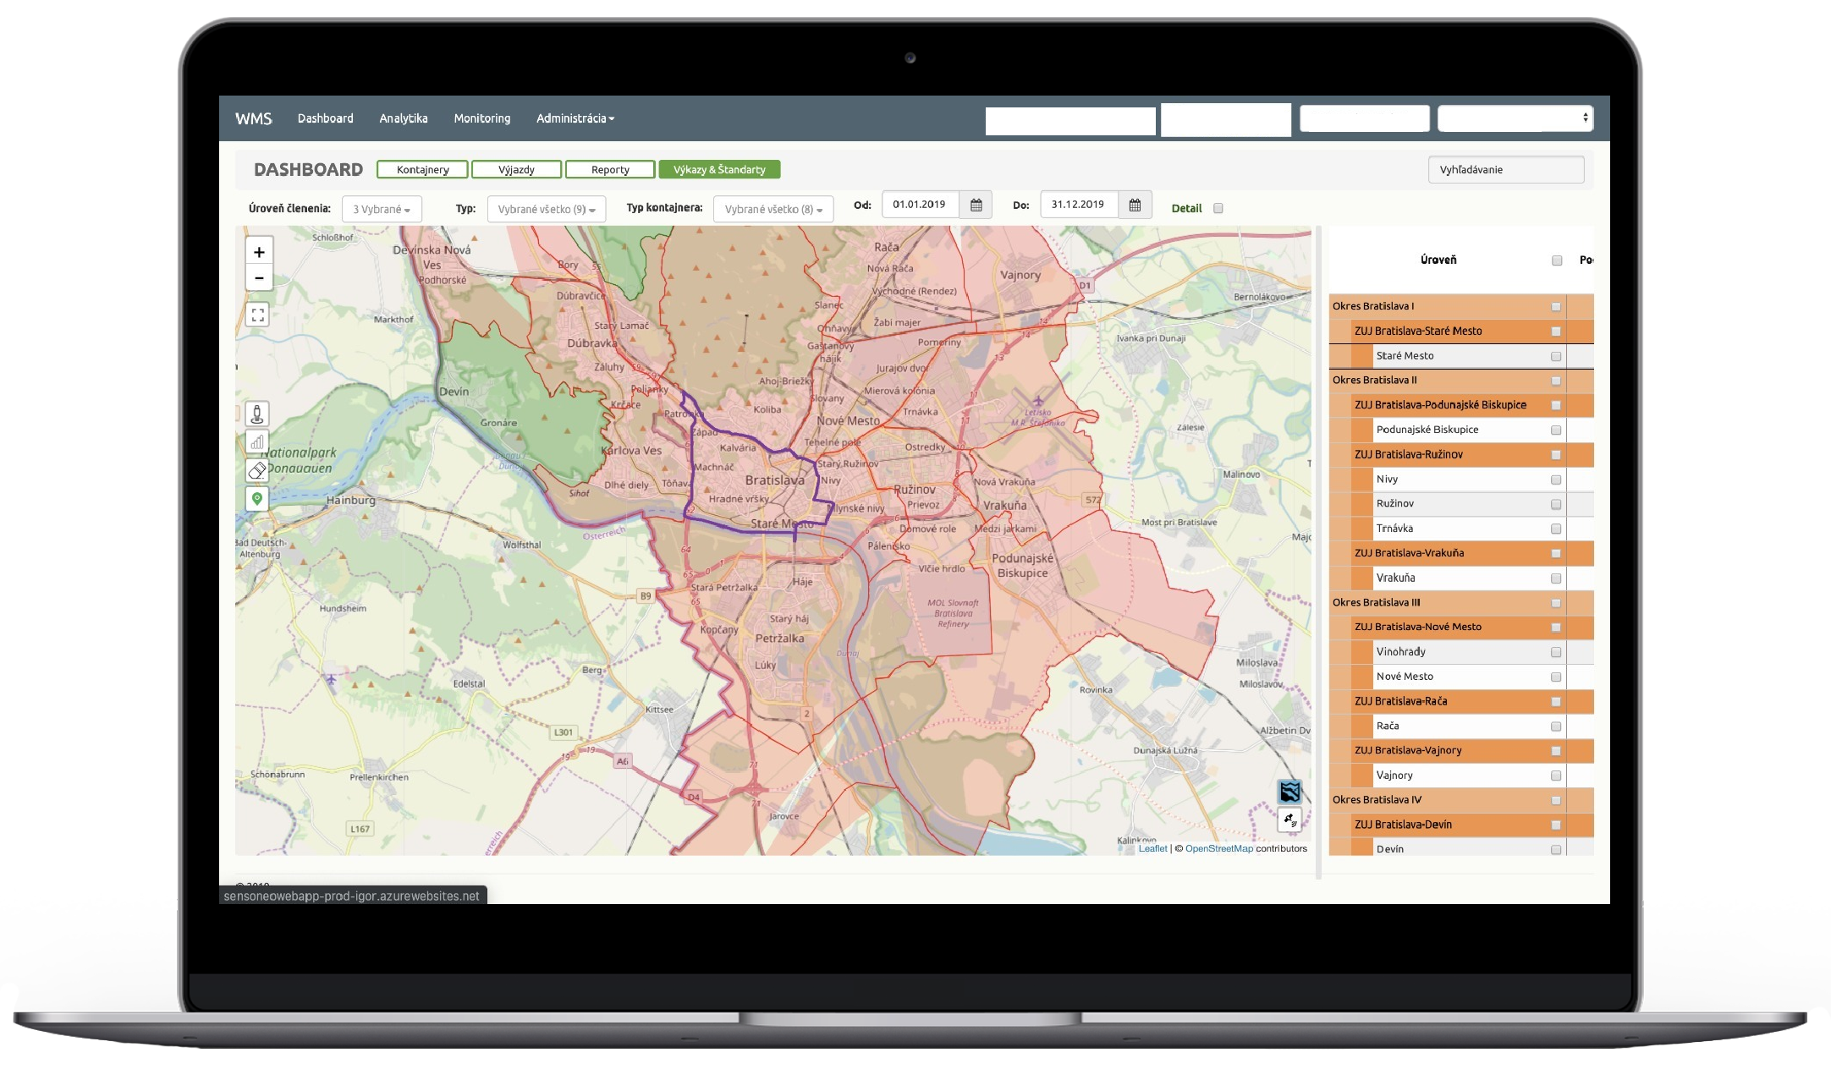
Nakrájali“ sme krajinu do územných celkov
Pre každý celok sme nahrali počet obyvateľov (mesto si ho môže aktualizovať podľa seba)
Naimportujeme zoznam kontajnerov a ich adresy

Slide 16
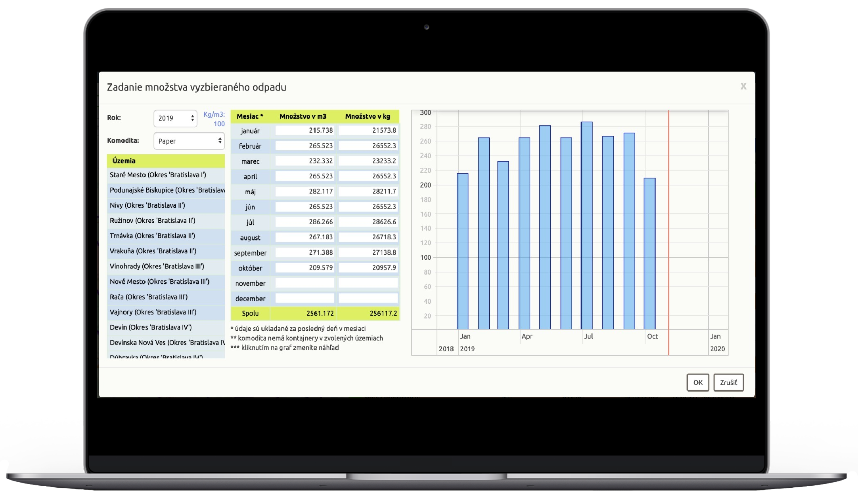
Súčasťou je evidenčný systém, ktorý napĺňajú zvozové spoločnosti (automatizovane alebo manuálne)
Plán umožňuje vyhodnocovať súčasné obdobia a plánovať do budúcna
Dokonalý nástroj pre človeka zodpovedného za odpady na mestskej časti

Slide 17
ADRESNOSŤ
FÉROVOSŤ
MOTIVÁCIA K MENŠEJ PRODUKCII ODPADU
INCENTÍVNE PROGRAMY

Slide 18
Váha vs objem

Slide 19
Jednoduchosť
Automatizácia

Slide 20
PRESNÁ, SPOĽAHLIVÁ A TRVÁCNA EVIDENCIA
AUTOMATICKÉ POTVRDENIE VÝSYPU AUTOMATICKÉ ZAZNAMENANIE OBJEMU / VÝŠKY ZAPLNENIA ODPADU
NASTAVENIE PLATIEB PODĽA TOHO, KOĽKO ODPADU DOMÁCNOSŤ PRODUKUJE
KVALITA ŹIVOTNÉHO PROSTREDIA V MESTE DOSTATOČNÁ VOĽNÁ KAPACITA V KONTAJNEROCH NA SEPARÁTY
KONTROLA, UPOZORNENIA NA PRESUNY NÁDOB, NEUHRADENÉ POPLATKY
ADRESNÁ KOMUNIKÁCIA MEDZI MESTOM A OBČANOM – NOTIFIKÁCIE, SLUŽBY NA POŽIADANIE
PLNENIE LEGISLATÍVNYCH POVINNOSTÍ VOČI ŠTÁTU SPRÁVNA DISTRIBÚCIA NÁDOB
ČIPOVANIE NÁDOB SENSONEO DIGITALIZÁCIA ODPADOVEJ INFRAŠTRUKTÚRY VIKTOR
SENSONEO MONITOROVACIE SENZORY
SENSONEO WATCH DOG
SENSONEO ANALYTIKA – nepriestrelné spoľahlivé dáta
ZVOZ KONTAJNEROV PODĽA REÁLNEJ POTREBY
SENSONEO OPTIMALIZÁCIA ZVOZOVÝCH TRÁS
RFID ČIPY SENSONEO
SENSONEO MOBILNÁ APLIKÁCIA PRE OBČANOV
SENSONEO VÝKAZNÍCTVO A ŠTANDARDY SENSONEO ANALYTIKA

Slide 22
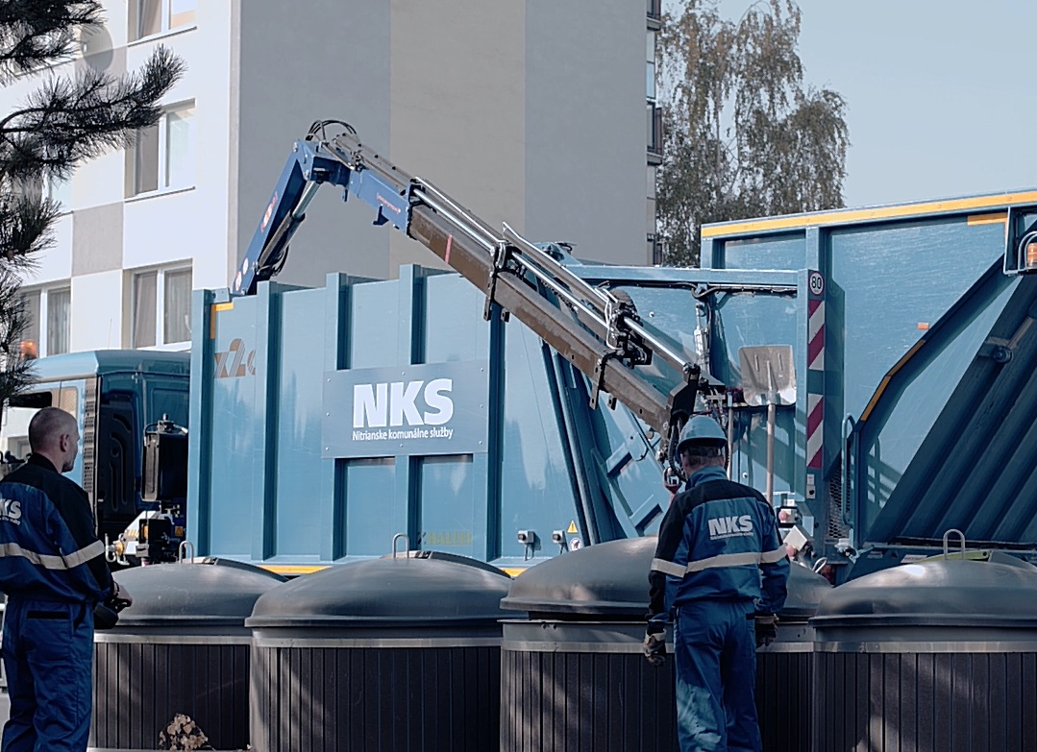
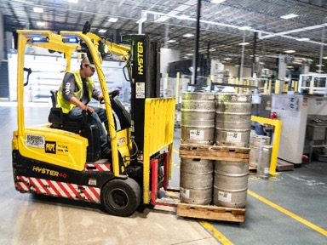

Slide 23
Ocenenia
Mission award 2017 for working on innovations that tackle important social challenges
Mission award 2017 for working on innovations that tackle important social challenges
Innovation of the Year 2017
From Slovak Ministry of Economy
Microsoft Award 2018 in Public administration & Smart city category
Winner of Innovation World Cup Series’ Smart Territories Challenge 2019
Global Innovation Award
Top 10
in Most sustainable innovations to the UAE
Circular innovation
of the year 2018 Smart waste monitoring sensors
CEE Scale-up Challenge 2019
One of the top 3 tech companies of CEE region
Proptech Start-up Europe awards 2019
Winner
SMAVARD most innovative implementations in the Smart City market

Slide 24
